Slide 1
Decision AI
協助企業快速打造可商用的 AI 服務

Slide 2
公司簡介

Slide 3
公司簡介
Decision AI成立於2024年，最初為巧禾數位設計公司(Kahap Inc.)的AI服務品牌，於2026年整合相關業務與合作廠商資源成為獨立公司。
營業項目：
  Personalized Edge AI Model Fine-Tuning
  Intent-Driven Agent Development
  Complex Scenario Simulation System
  Multimodal Visual Generation
  Domain-Specific RAG Integration

Slide 4
營業項目
Personalized Edge AI Model Fine-Tuning
Intent-Driven Agent Development
不依賴容易洩漏隱私的雲端大模型。我們協助將 AI 真正私有化，讓模型深度學習用戶個人的消費習慣與生活作息，打造出越用越懂你的專屬決策大腦，同時確保極致的資料安全。
突破傳統 AI 只能「給建議」的對話框架，賦予 AI「執行力」。當用戶輸入模糊意圖，AI代理人能自動思考分析最佳解，並接手後續的跨平台流程執行。

Slide 5
營業項目
Complex Scenario Simulation System
企業級的AI推演算力下。當用戶面臨資訊不對稱難題，AI能進行多節點的沙盤推演，並自動生成有利的策略或重點建議。
Multimodal Visual Generation
讓完全沒有設計與剪輯背景的人員，只需輸入簡單的直白文字或一張靜態照片，就能瞬間生成高質感的社群素材、動態圖片或專屬 IP 動畫，實現「想像力即生產力」。
Domain-Specific RAG Integration
為具有特定專業的創作者提供「專家級腳本大腦」。系統能調閱最新的專業文獻或流行趨勢，輔助生成極具深度與說服力的行銷腳本。

Slide 6
公司組成
核心團隊
遍及全台的業務
業務人員採用兼職合作制度，使團隊成員深入各行各業，不被公司綁定
專案經理
工程師
設計師

Slide 7
企業合作案例

Slide 8
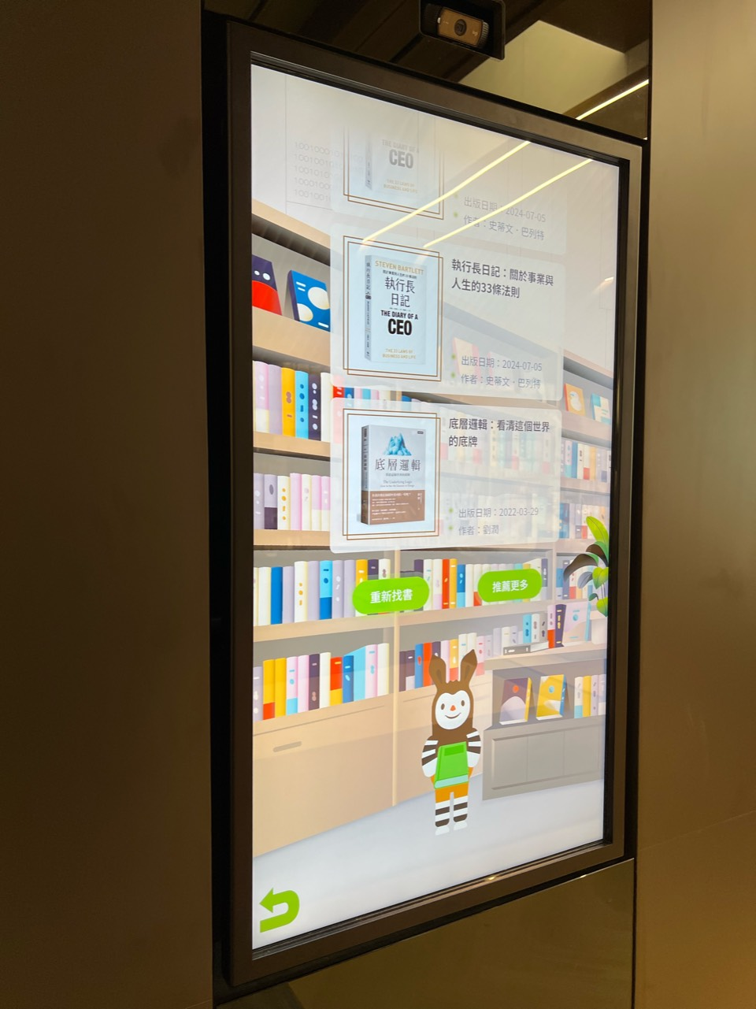
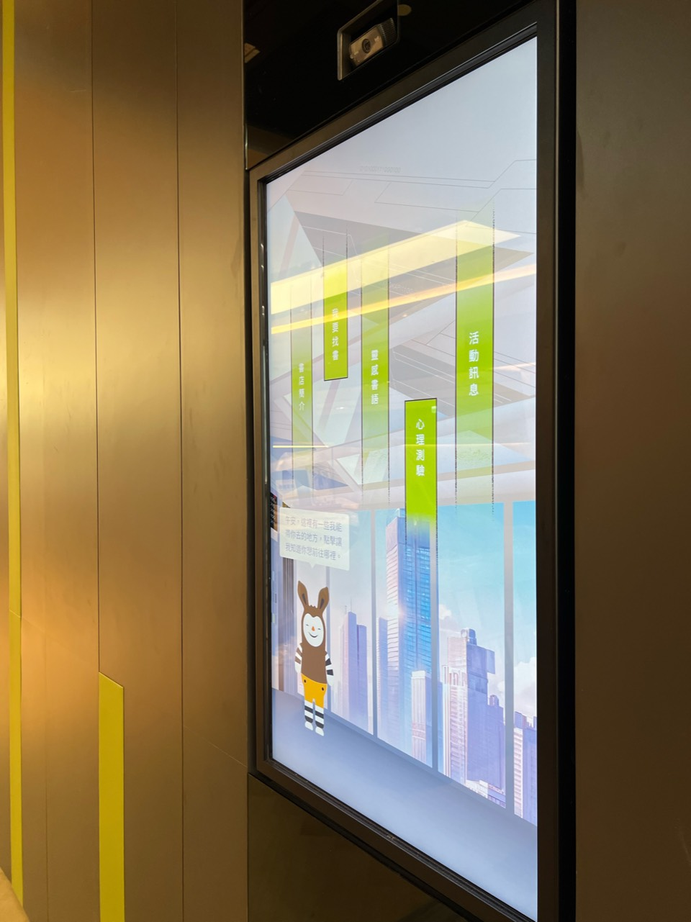
企業合作案例
協助博客來實體書店建置AI店長系統。該系統結合了語音辨識、語音生成以及LLM，提供使用者以自然語言進行語音對話，搭配RAG技術，提供可協助書店顧客找尋書籍以及導覽店內設施的服務。

Slide 9
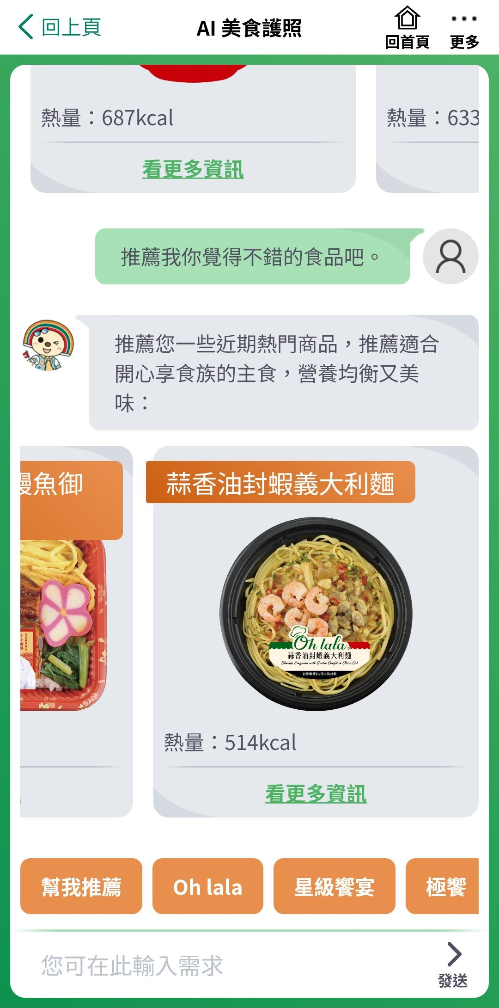
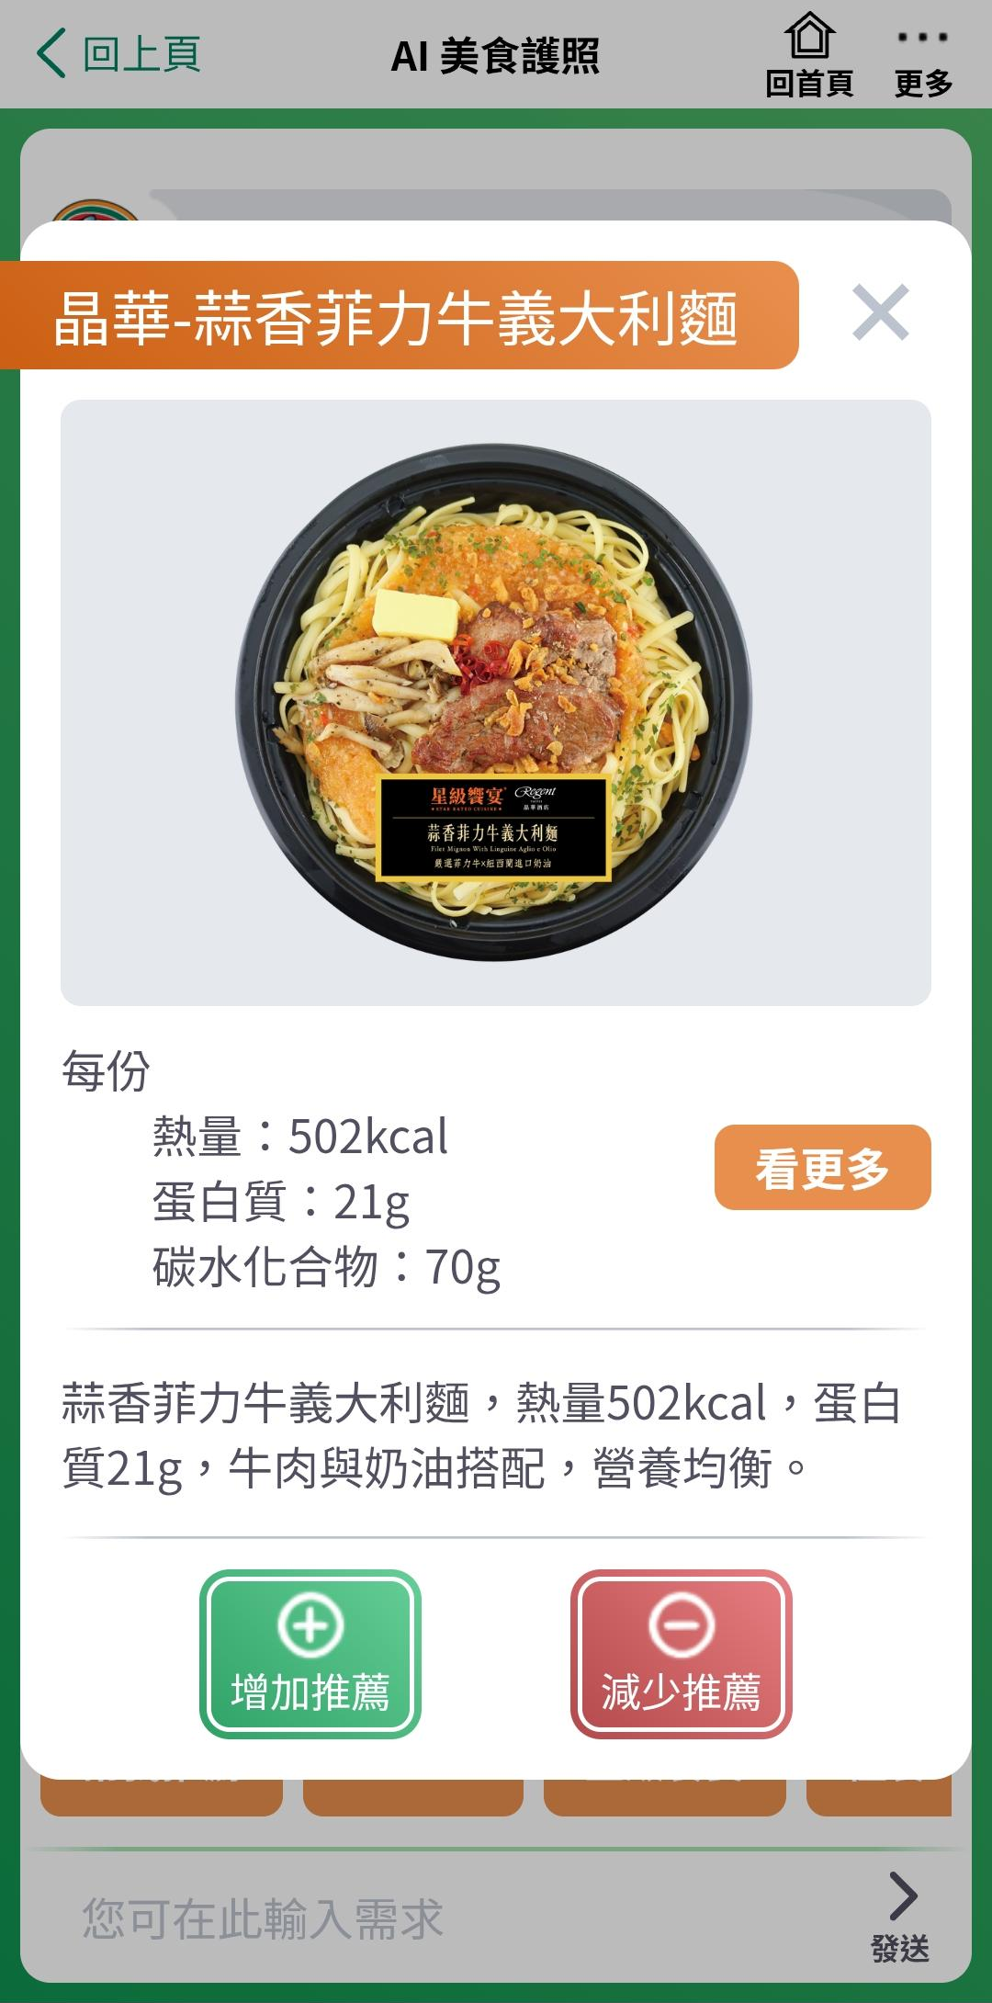
企業合作案例
協助統一超商(7-11)建置AI美食護照App，結合統一超商既有App OPENPOINT，運用RAG技術，提供可與使用者對話的AI服務，並可在對話中推薦符合使用者需求的健康食品。

Slide 10
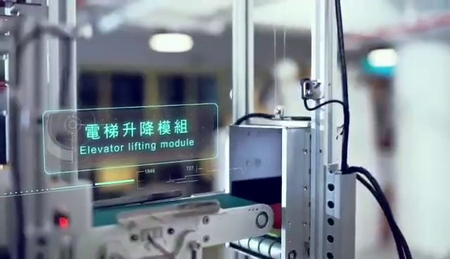
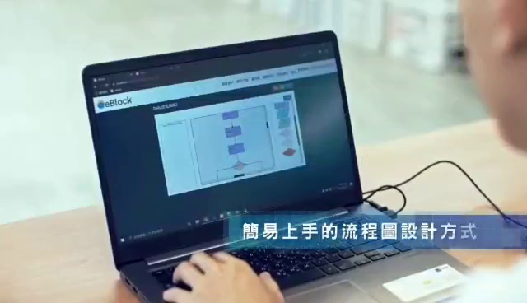
企業合作案例
與貝里斯商環能綠力台灣分公司合作開發智聯方塊 E-BLOCK 平台，提供大學及高中職學生以AI建立工廠機台流程控制系統，讓學生即使沒有程式設計基礎，也能編寫機台操控程序。

Slide 11
當前核心發展Agentic AI
OpenStem

Slide 12
當前核心發展Agentic AI
OpenStem
AI 已經很普遍，但過去多數仍停留在輔助型應用
最常見的使用方式仍是問答、摘要、內容生成與知識查找
2025年年底OpenClaw問世
成為首款全方位能協助人們作業的Agentic AI

Slide 13
當前核心發展Agentic AI
OpenStem
但在盛行一段時間後OpenClaw的問題也逐漸浮現：
權限過大
可能做出非預期的操作
資安漏洞頻繁發生

Slide 14
當前核心發展Agentic AI
OpenStem
OpenStem是我們公司當前發展的產品
它的核心功能是用AI生成運作於手機的Agentic AI
依據使用者的需求建置受控Agentic AI給使用者

Slide 15
當前核心發展Agentic AI
OpenStem
因為他所建置的Agentic AI皆有明確功能與目的，所以：
AI皆只有局部權限
只會執行特定範圍內的工作
較無資安風險

Slide 16
當前核心發展Agentic AI
OpenStem
由 AI 生成的Agentic AI能依照目標持續運作
  使用者不再描述「我要一個功能」
  而是描述「我要完成什麼目標」
  AI 生成的不是單一回覆，而是一套可執行的代理邏輯
  這個代理能結合情境、資料與規則，持續協助完成任務

Slide 17
當前核心發展Agentic AI
OpenStem
應用範例：
健身教練 Agent
生活安排 Agent
Line Agent
依照行程、天氣與目標，安排最佳運動時間
根據行程與情境，主動提醒與協調下一步
依照每日時程，自動傳送早午晚安問候

Slide 18
當前核心發展Agentic AI
OpenStem
主要優勢：
降低建立門檻，不必先學會開發
更容易做出真正貼合個人需求的解法
AI 不只提供答案，而是開始承接任務
有機會把單點效率工具，升級成可持續運作的工作流能力

Slide 19
當前核心發展Agentic AI
OpenStem
AI 的下一階段，將從 Assistant 走向 Agent
  第一階段：AI 幫人把既有工作做得更快
  第二階段：AI Agent 開始承接特定任務
  第三階段：人負責設定方向，Agent 負責執行流程
未來競爭重點，不只是哪個模型更會回答問題，而是誰更能生成可靠、可控、可協作的代理系統

Slide 20
Thanks you

